Slide 1

第七节 秩和检验
一、基本概念
二、典型例题
三、小结

Slide 2


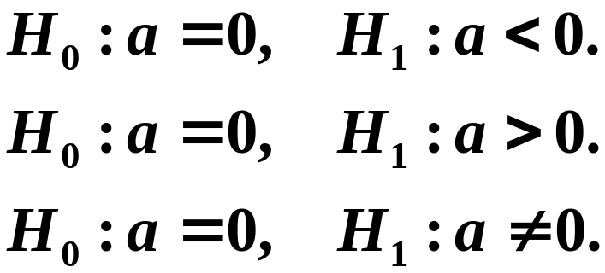
一、基本概念
1.假设中的等价问题
设有两个连续型总体,
它们的概率密度函数分别为
(均为未知)
要检验的各假设为

Slide 3

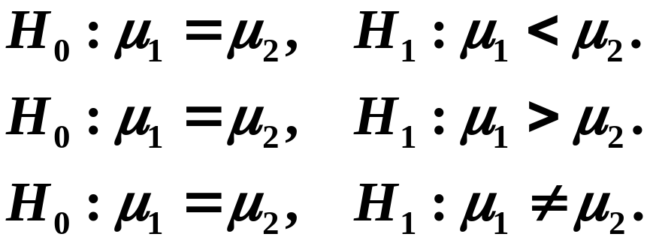
此时, 上述各假设分别等价于

Slide 4
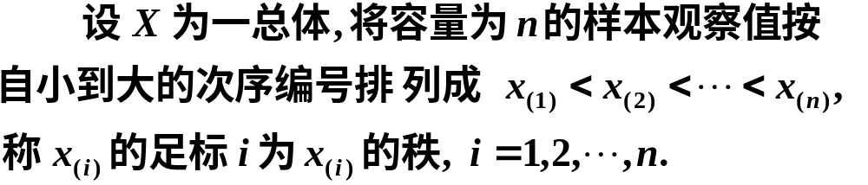

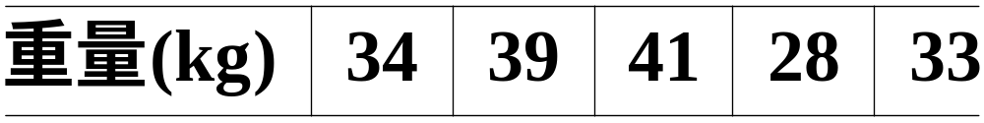
2.秩的定义
例如: 某旅行团人员的行李重量数据如表
写出重量 33 的秩.
故 33 的秩为 2 .

Slide 5
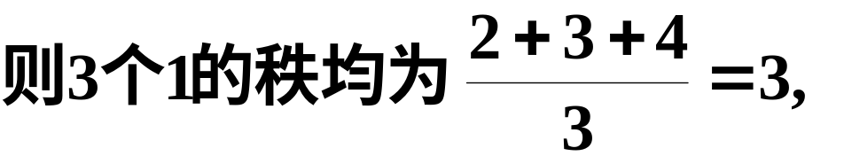
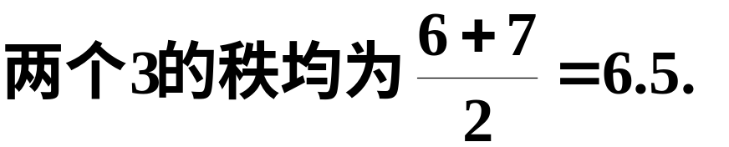
特殊情况:
如果在排列大小时出现了相同大小的观察值, 则其秩的定义为足标的平均值.
例如: 抽得的样本观察值按次序排成0,1,1,1,2,3,3,

Slide 6
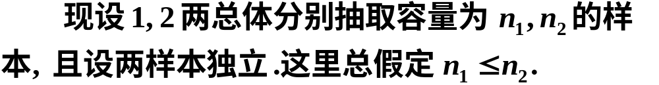
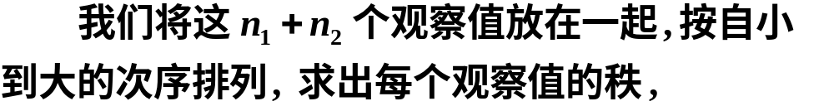

3.秩和的定义

Slide 7
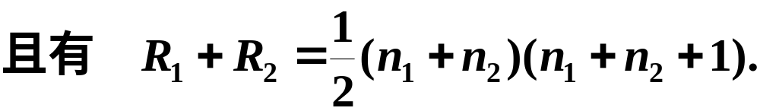
4.秩和检验法的定义
秩和检验法是一种非参数检验法, 它是一种用样本秩来代替样本值的检验法.
用秩和检验法可以检验两个总体的分布函数是否相等的问题.

Slide 8
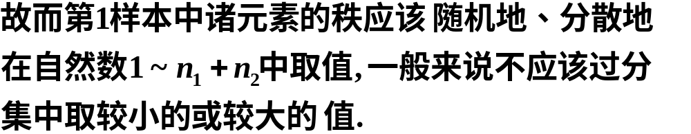
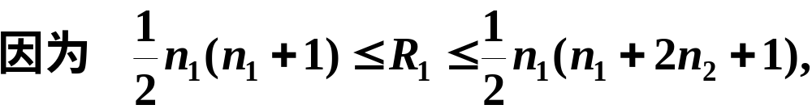
分析:
此时, 两个独立样本实际上来自同一个总体.

Slide 9
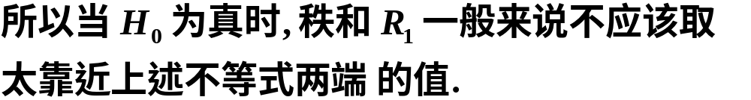
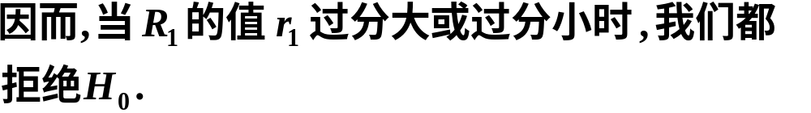

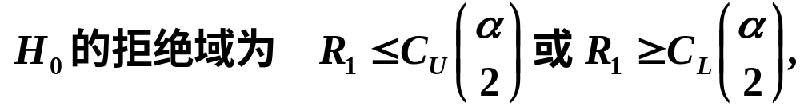
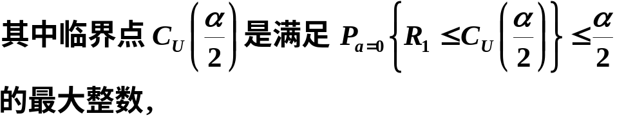

Slide 10
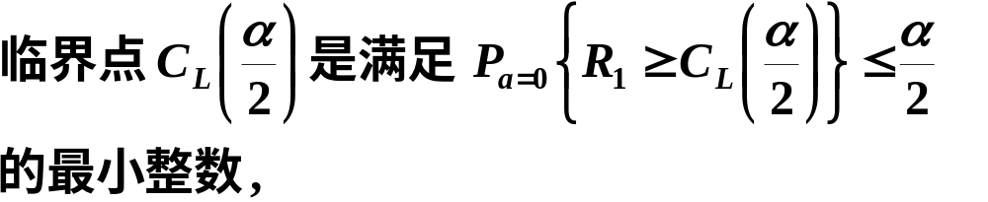
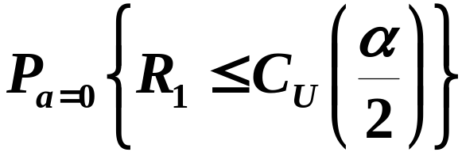
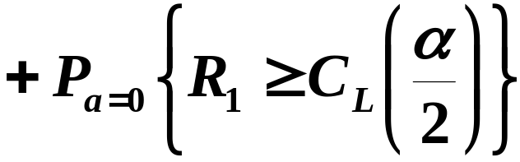
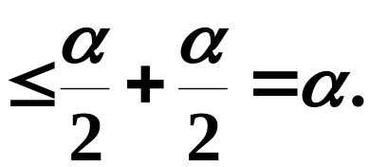

犯第I类错误的概率是

Slide 11

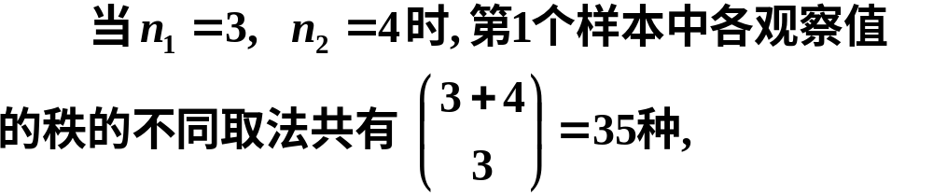
6.求临界点的方法
见下表:

Slide 12

秩 |  | 秩 |  | 秩 |  | 秩 |  | 秩
123 124 125 126 127 134 135 | 6 7 8 9 10 8 9 | 136 137 145 146 147 156 157 | 10 11 10 11 12 12 13 | 167 234 235 236 237 245 246 | 14 9 10 11 12 11 12 | 247 256 257 267 345 346 347 | 13 13 14 15 12 13 14 | 356 357 367 456 457 467 567 | 14 15 16 15 16 17 18
由于这35种情况的出现是等可能的, 由上表可求得R₁的分布律和分布函数如下表:

Slide 13




R₁的分布律和分布函数如下表
 | 6 | 7 | 8 | 9 | 10 | 11 | 12
 | 1/35 1/35 | 1/35 2/35 | 2/35 4/35 | 3/35 7/35 | 4/35 11/35 | 4/35 15/35 | 5/35 20/35
R₁
R₁
 | 13 | 14 | 15 | 16 | 17 | 18
 | 4/35 24/35 | 4/35 28/35 | 3/35 31/35 | 2/35 33/35 | 1/35 34/35 | 1/35 1

Slide 14


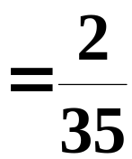
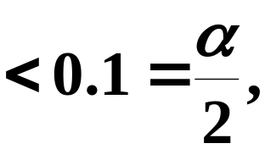





参照上表可以写出双边检验的临界值和拒绝域.
由上表可知
上 表

Slide 15



犯第I类错误的概率是

Slide 16
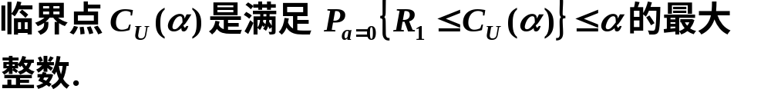
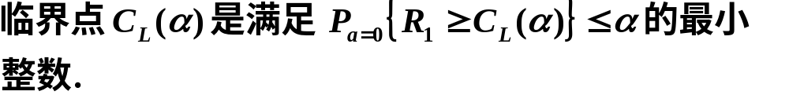
7.左边检验和右边检验

Slide 17
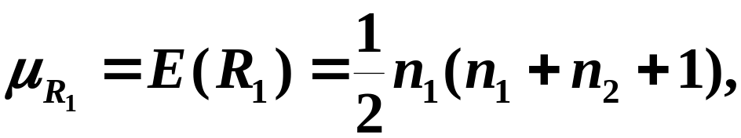
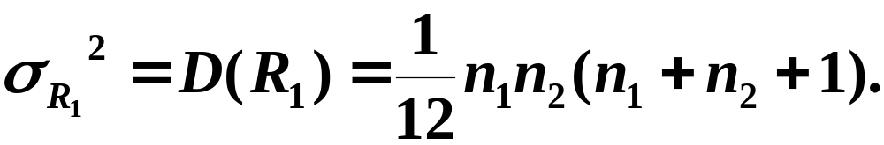
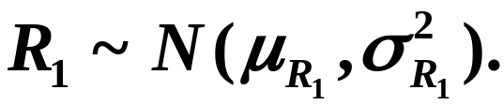
8.特殊情况(1)

Slide 18

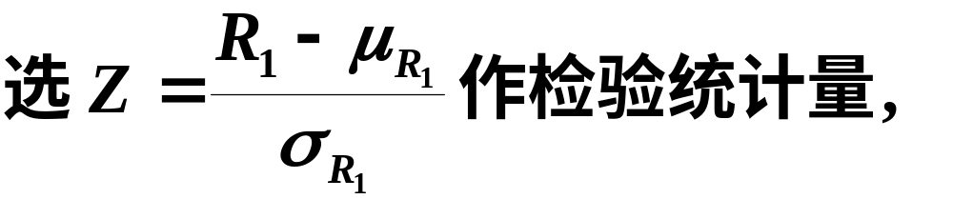




双边检验、右边检验、左边检验的拒绝域分别是

Slide 19
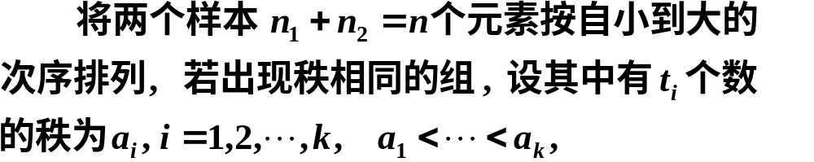
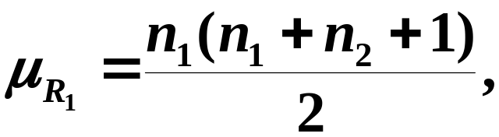
9.特殊情况(2)

Slide 20

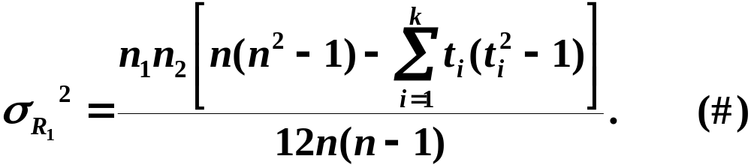
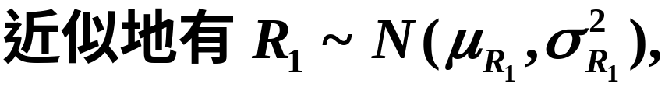

Slide 21
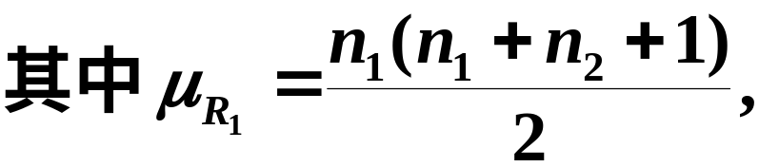
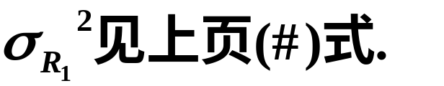


来检验假设检验问题

Slide 22
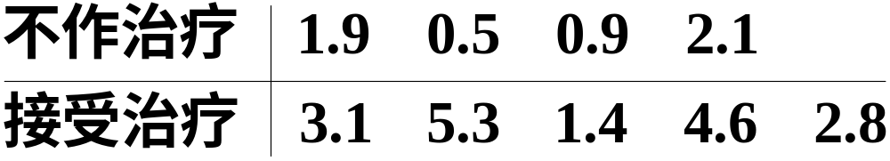

二、典型例题
为查明某种血清是否会抑制白血病, 选取患白血病已到晚期的老鼠9只, 其中有5至接受这种治疗, 另4只则不作这种治疗. 设两样本相互独立. 从试验开始时计算, 其存活时间(以月计)如下:
例1
设治疗与否的存活时间的概率密度至多只差一个平移. 问这种血清对白血病是否有抑制作用?

Slide 23


解
根据题意需检验老鼠的存活期是否有增长,
需要检验的假设是:
将两组数据放在一起按自小到大的次序排列,

Slide 24
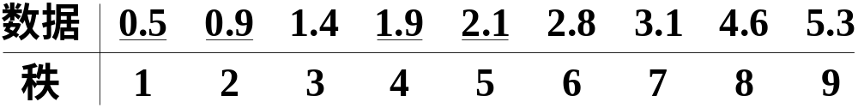



查附表8知
故拒绝H₀.
附表 8
认为这种血清对白血病有抑制作用.

Slide 25


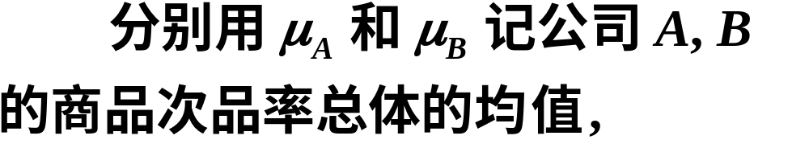
某商店为了确定向公司 A 或公司 B 购买某种商品, 将 A, B 公司以往各次进货的次品率进行比较, 数据如下, 设两样本独立. 问两公司的商品的质量有无明显差异. 设两公司的商品的次品率的密度最多只差一个平移.
例2
解
需要检验的假设是:

Slide 26

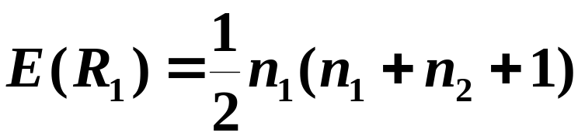
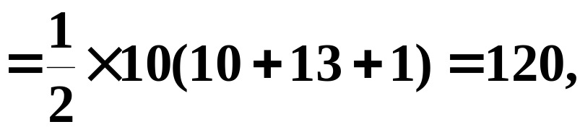
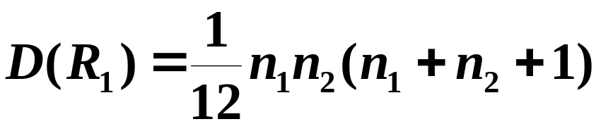

先将数据按大小次序排列,

Slide 27


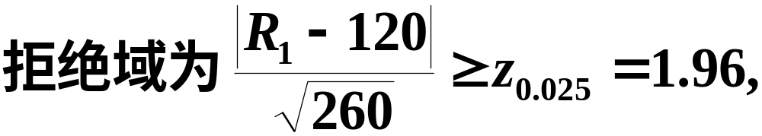
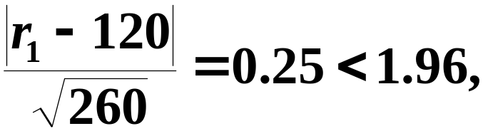
故接受H₀.
认为两个公司商品的质量无显著差异.

Slide 28
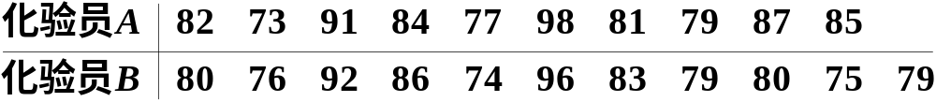
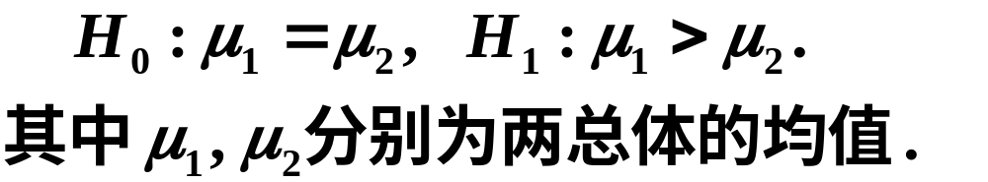

例3
两位化验员各自读得某种液体粘度如下:
设数据可以认为来自仅均值可能有差异的总体的样本.
将两样本的元素混合, 按自小到大次序排列.并求出各元素的秩如下.
解

Slide 29
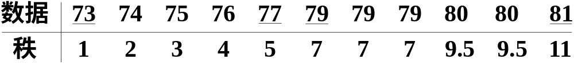
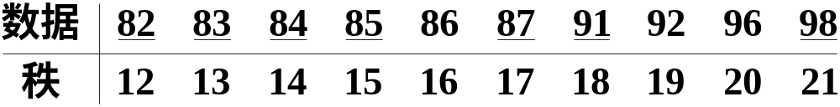
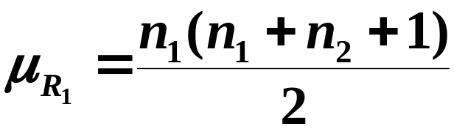
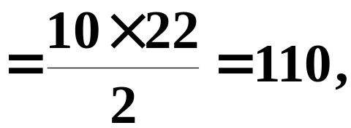
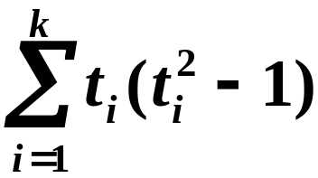
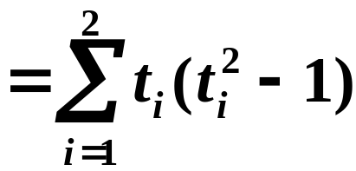


Slide 30






故接受H₀.
认为两个化验员所测得的数据无显著差异.

Slide 31

三、小结
基本概念:
秩的定义、秩和的定义、秩和检验法的定义.

Slide 32
附表8 秩和临界值表
 | (2,4) |  |  | (4,4) |  |  | (6,7)
3 | 11 | 0.067 | 11 | 25 | 0.029 | 28 | 56 | 0.026
 | (2,5) |  | 12 | 24 | 0.057 | 30 | 54 | 0.051
3 | 13 | 0.047 |  | (4,5) |  |  | (6,8)
 | (2,6) |  | 12 | 28 | 0.032 | 29 | 61 | 0.021
3 | 15 | 0.036 | 13 | 27 | 0.056 | 32 | 58 | 0.054
4 | 14 | 0.071 |  | (4,6) |  |  | (6,9)
 | (2,7) |  | 12 | 32 | 0.019 | 31 | 65 | 0.025
3 | 17 | 0.028 | 14 | 30 | 0.057 | 33 | 63 | 0.044

Slide 33
R₁的分布律和分布函数如下表
 | 6 | 7 | 8 | 9 | 10 | 11 | 12
 | 1/35 1/35 | 1/35 2/35 | 2/35 4/35 | 3/35 7/35 | 4/35 11/35 | 4/35 15/35 | 5/35 20/35
R₁
 | 13 | 14 | 15 | 16 | 17 | 18
 | 4/35 24/35 | 4/35 28/35 | 3/35 31/35 | 2/35 33/35 | 1/35 34/35 | 1/35 1
R₁

